Slide 1
Mjukdelsförändringar
Allmänläkardagarna våren 2026
Yvette Andersson
Överläkare
Bröst/plastik- och endokrinsektionen
Kirurgkliniken Västerås

Slide 2
Definition
Oklar knuta i mjukdelarna på bål eller extremiteter

Slide 3
Orsaker –oftast benignt
Lipom: absolut vanligast
Neurilemmon
Hemangiom
Desmoid tumör
Med flera…

Slide 4
Mjukdelssarkom
250-300 personer per år i Sverige
40 olika subtyper
  Liposarkom, leiomyosarkom, angiosarkom, malign perifer nervskidetumör, rabdomyosarkom, fibrosarkom, odifferentierat pleomorft sarkom (malignt fibröst histiocytom) med flera

Slide 5
Mjukdelssarkom
Graderas från låggradigt till höggradigt maligna
Kirurgi, cytostatika, strålbehandling, antikroppar
Varierande prognos (10-årsöverlevnad 55-60%)

Slide 6
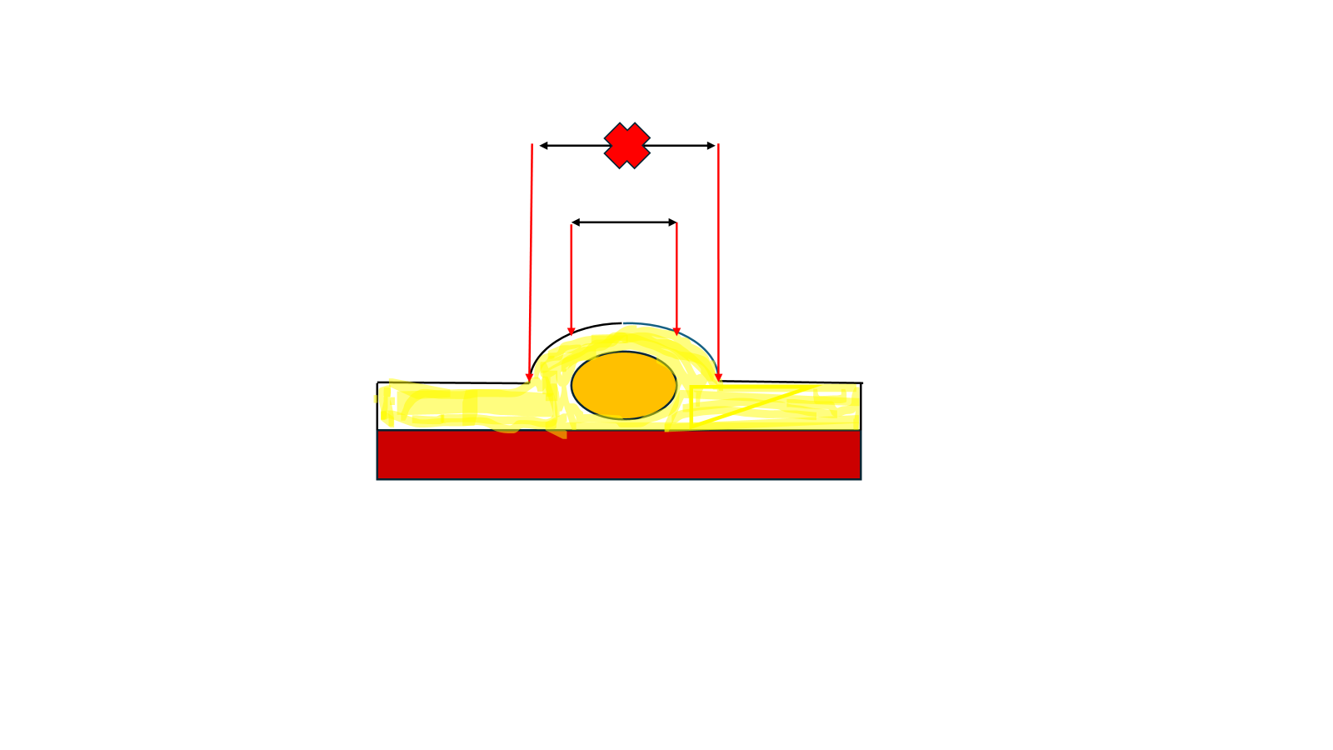
Utredning
Ultraljud inte tillförlitligt
MR
  Indikationer: >5 cm och/eller subfasciellt

Slide 7
Vad gör vi?
MR
Kontakt med Sarkomcentrum, Karolinska Sjukhuset, Solna

Slide 8
Medskick
Sarkom mycket ovanligt
Vid mindre förändringar kan man avvakta och se om det växer på sig
Mätning

Slide 9

Tack!

